Slide 1



Chủ đề
KHÁM PHÁ THẾ GIỚI
Bài 1: KÌ QUAN THẾ GIỚI
(tiết 1)

Slide 2


HĐ1. KHÁM PHÁ VỀ CÁC CÔNG TRÌNH KIẾN TRÚC TIÊU BIỂU TRÊN THẾ GIỚI
Em hãy quan sát hình và chia sẻ về :
Hình, khối và đường nét chủ yếu của mỗi công trình
Em hãy chọn và nhận xét nét đặc trưng của một công trình mà em thích.

Slide 3
HĐ2. CÁC BƯỚC MÔ PHỎNG CÔNG TRÌNH KIẾN TRÚC QUA ẢNH
Em quan sát hình minh họa trong sách giáo khoa, thảo luận để biết và chỉ ra các bước vẽ mô phỏng công trình kiến trúc qua ảnh.

Slide 4
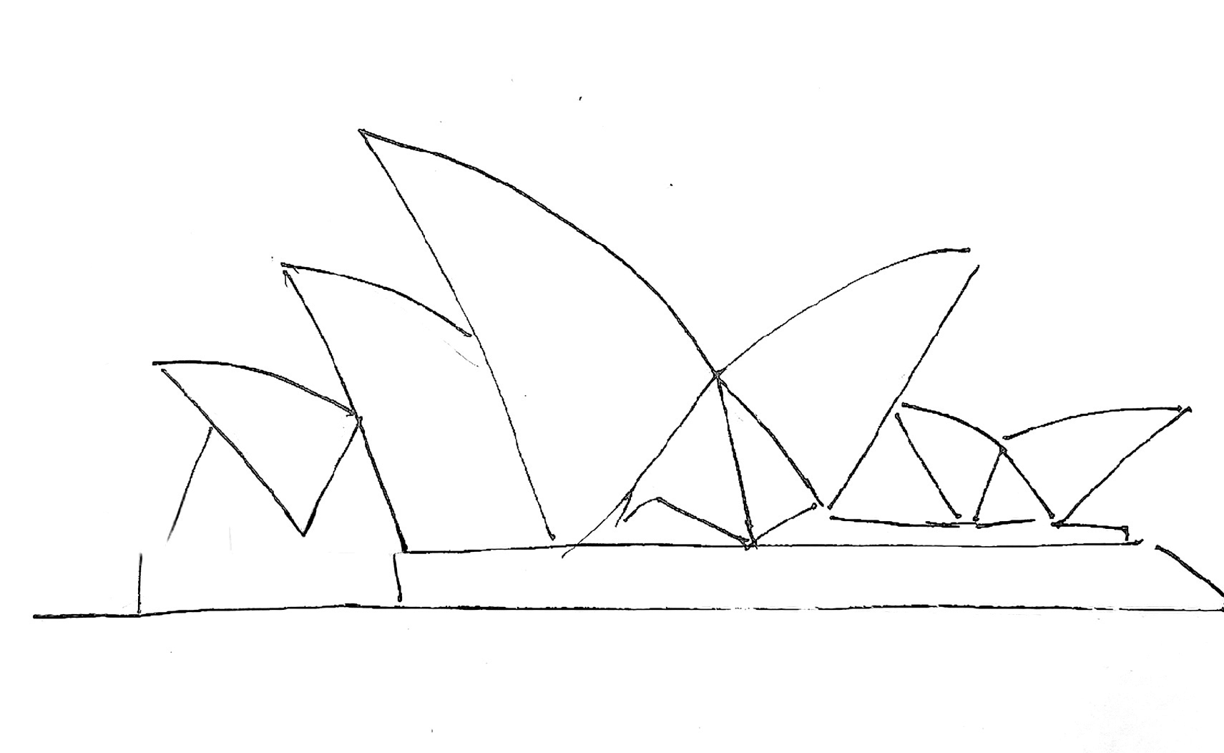
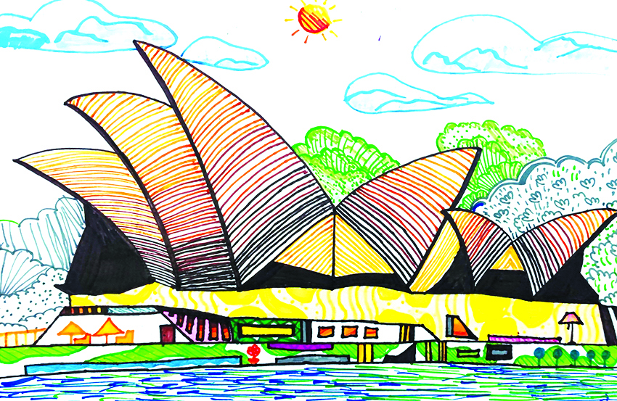
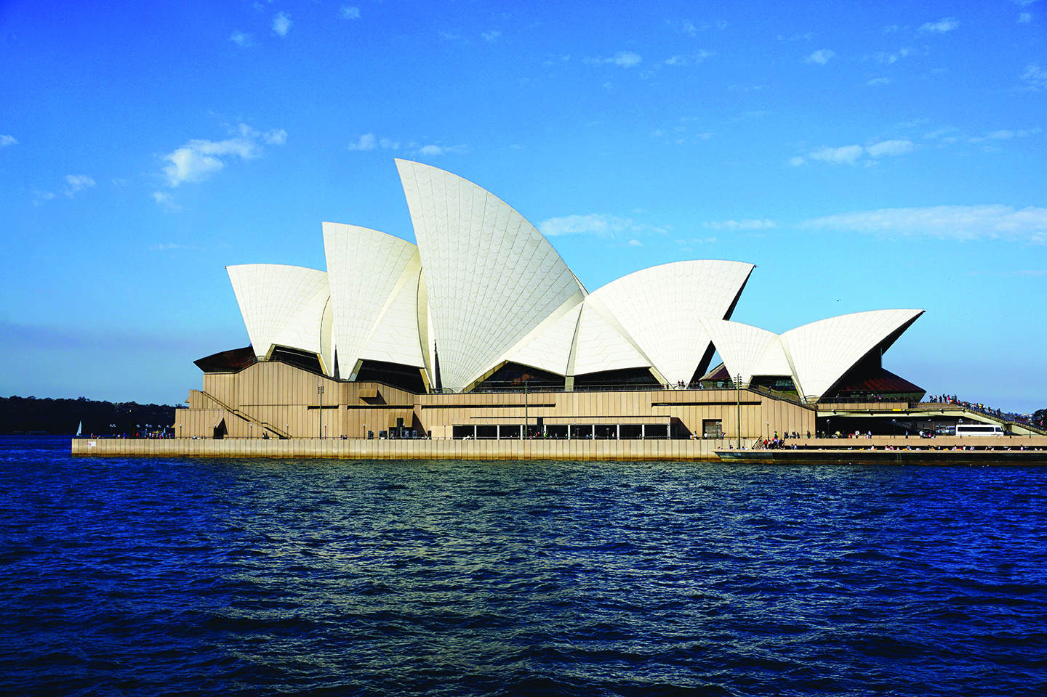
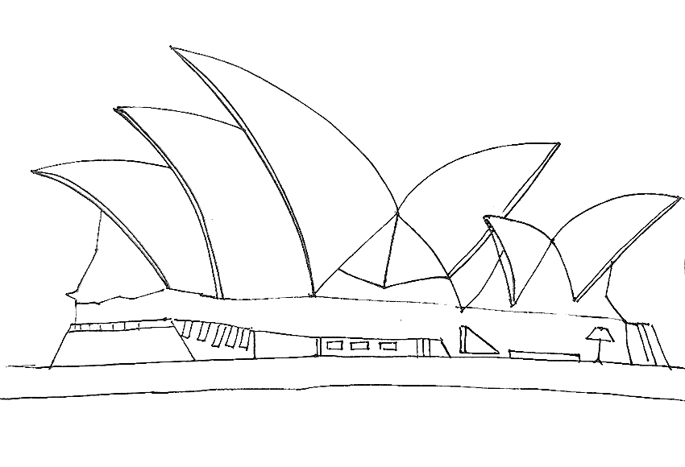
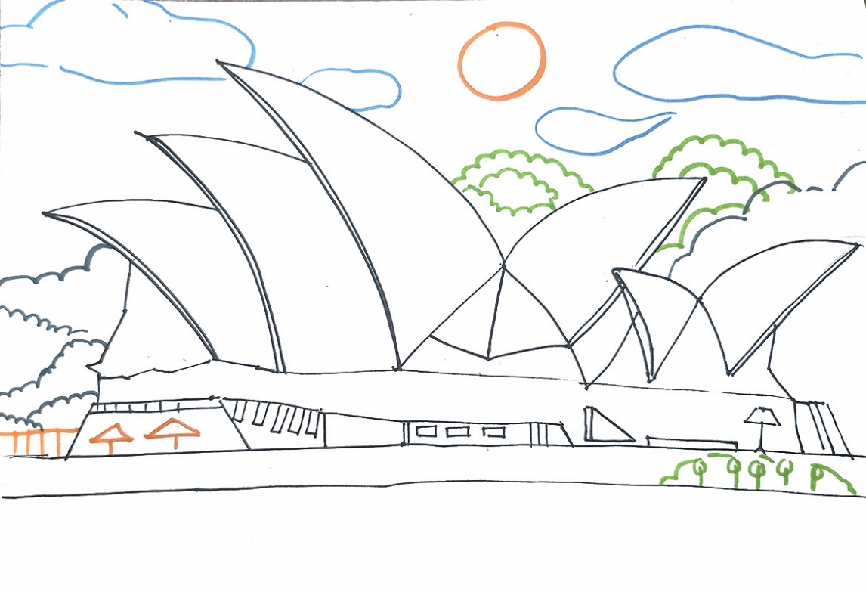
01.
Vẽ phác hình mảng chính của công trình kiến trúc.
Tạo độ đậm nhạt, xa gần bằng các nét, hoàn thiện bức tranh.
04.
02.
Vẽ chi tiết thể hiện đặc điểm của công trình kiến trúc bằng nét.
03.
Vẽ nét tạo không gian xung quanh.
Nhà hát Ô- pê- ra (Opera), Ốt – Xtrây- lia

Slide 5
HĐ3. VẼ TRANH VỀ CÔNG TRÌNH KIẾN TRÚC TIÊU BIỂU CỦA THẾ GIỚI
Em tham khảo các bài vẽ ở sách giáo khoa và suy nghĩ:
+ Cách chọn và vẽ phác hình mảng chính của công trình.
+ Cách vẽ tiếp các chi tiết để làm rõ đặc trưng của công trình.
+ Cách lựa chọn các loại nét phù hợp để tạo không gian cho bức tranh.
+ Cách tạo độ đậm nhạt, xa gần bằng các nét, hoàn thiện bức tranh.

